Slide 1



Slide 2
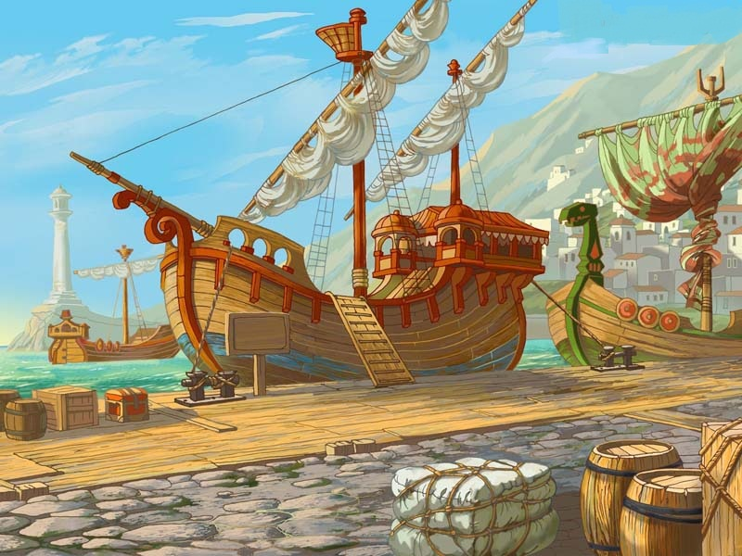
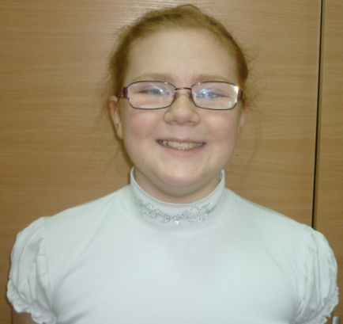
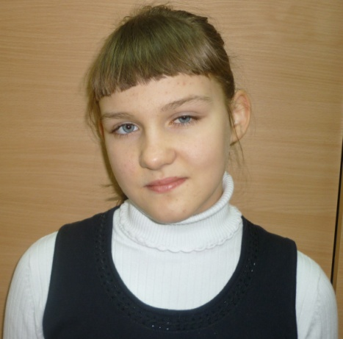
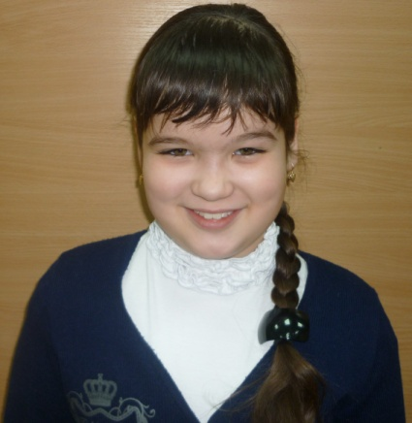
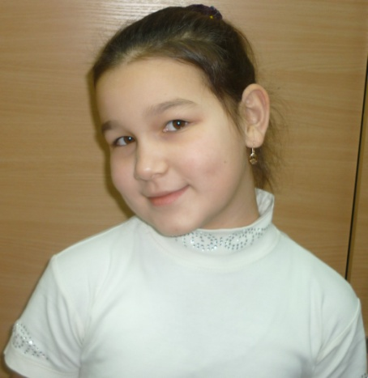
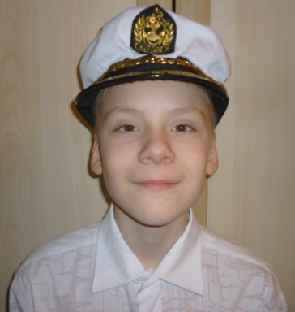

Slide 3

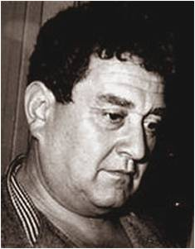



Драгунский
Виктор Юзефович

Slide 4

Правила общения в команде
1. Отношение к играющим внимательное, вежливое, уважительное.
2. Уважается честность, а не упрямство
3. Излагай мысли кратко
4. Не стесняйся высказывать необычные идеи: оригинальность мышления – признак развитого интеллекта
5. Не размахивай руками и не повышай тона. Лучшее доказательство правоты – точные факты и железная логика
6. Записывай самые ценные мысли и идеи

